Slide 1
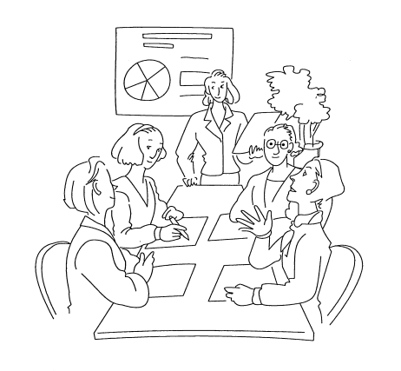
アクティブ・ラーニングのための
ビジネス・ケース教材集
ケース１８
「愛媛蚕種株式会社の活動について」
愛媛県商業教育研究会
愛媛県マーケティング・ビジネス経済研究員会

Slide 2
ワークシート１
事例を読み、愛媛蚕種株式会社の
沿革を述べなさい。

Slide 3
愛媛蚕種株式会社の沿革
1884年(明治17年) 兵頭寅市郎が「麓屋」の屋号で蚕種(さんしゅ)製造を始
めた
1905年(明治38年) 合資会社「日進館」となる。
1919年(大正８年) 株式会社「日進館」と改める。社長：兵頭眞一郎
1946年(昭和21年) 愛媛蚕種株式会社を設立。社長：兵頭利雄
1999年(平成11年) 建物の一部が国の登録有形文化財に指定。
八幡浜市保内町川之石で130年以上も続いている蚕種製造の老舗で、全国数社しかなく、長野県以西では唯一の蚕種会社。

Slide 4
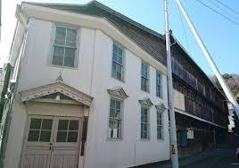
施設
明治後期・・・・・・・モルタル塗りの洋館・事務室
1919年(大正８年)・・・木造蚕舎
1999年(平成11年)
国の登録有形文化財に指定

Slide 5
蚕糸業と蚕種業
蚕糸業
蚕種業・・・我から卵を採取する
養蚕業・・・蚕が繭になるまで飼育する
製糸業・・・繭から生糸を製造する
三つまとめて
蚕糸業

Slide 6
ワークシート２
蚕種業について述べなさい。

Slide 7
蚕糸業と蚕種業
蚕種業
ア 切 開
・繭先を切り、蛹(さなぎ)を取り出す作業
イ 鑑 別
・蛹を雌雄に分ける作業
ウ 羽化、交尾、産卵
・早朝に羽化した蛾を午前中に交尾させ卵を産ませる
・交尾を終えたオスは冷蔵庫で休ませ、メスは卵を産ませる
・受精していれば卵の色は３日ほどで黄色から褐色に変わる

Slide 8
ワークシート３
冷蔵庫を設置している理由について
考えなさい。

Slide 9
ワークシート４
蚕はどのような最先端分野に利用さ
れているか述べなさい。

Slide 10
ワークシート５
今後の方向性(経営活動)について
述べなさい。

Slide 11
新たな取組
ネコやイヌの風邪治療薬製造に一役
蚕をウイルスに感染させるとインターフェロンを作り出す。蚕がネコや
イヌの風邪を治す時代になっている。
※ インターフェロン・・・ウイルス増殖の阻止や細胞増殖の抑制の働
きがある
最先端技術(バイオ産業)に欠かせない存在
蚕は各種の遺伝子を組み入れると絹・インターフェロン・コラーゲンな
どを大量につくり出すほか、酵素、試薬なども作り出す。さらに新しいシ
ルク素材も生まれている。
蚕は21世紀のバイオ産業に欠かせない存在

